Slide 1
Bài 6: Tiết 1-Làm quen với phần mềm bảng tính
Chào mừng thầy cô về dự giờ thăm lớp
Lớp:
Giáo viên:
Trường:

Slide 2
Nội dung bài 6: Làm quen với phần mềm bảng tính
Giao diện phần mềm bảng tính
Nhập, chỉnh sửa và định dạng dữ liệu trong trang tính
Thực hành nhập thông tin khảo sát dự án trường học xanh.
1
2
3

Slide 3
Nội dung bài 6: Làm quen với phần mềm bảng tính
Làm quen với giao diện phần mềm bảng tính
Nhập, chỉnh sửa và định dạng dữ liệu trong trang tính
1
2

Slide 4




Chú thích
Hoạt động cặp đôi
Hoạt động nhóm
Hoạt động cá nhân

Slide 5
HOẠT ĐỘNG MỞ ĐẦU
05:00
THẢO LUẬN (5 phút)
04:59
04:58
04:57
04:56
04:55
04:54
04:53
04:52
04:51
04:50
04:49
04:48
04:47
04:46
04:45
04:44
04:43
04:42
04:41
04:40
04:39
04:38
04:37
04:36
04:35
04:34
04:33
04:32
04:31
04:30
04:29
04:28
04:27
04:26
04:25
04:24
04:23
04:22
04:21
04:20
04:19
04:18
04:17
04:16
04:15
04:14
04:13
04:12
04:11
04:10
04:09
04:08
04:07
04:06
04:05
04:04
04:03
04:02
04:01
04:00
03:59
03:58
03:57
03:56
03:55
03:54
03:53
03:52
03:51
03:50
03:49
03:48
03:47
03:46
03:45
03:44
03:43
03:42
03:41
03:40
03:39
03:38
03:37
03:36
03:35
03:34
03:33
03:32
03:31
03:30
03:29
03:28
03:27
03:26
03:25
03:24
03:23
03:22
03:21
03:20
03:19
03:18
03:17
03:16
03:15
03:14
03:13
03:12
03:11
03:10
03:09
03:08
03:07
03:06
03:05
03:04
03:03
03:02
03:01
03:00
02:59
02:58
02:57
02:56
02:55
02:54
02:53
02:52
02:51
02:50
02:49
02:48
02:47
02:46
02:45
02:44
02:43
02:42
02:41
02:40
02:39
02:38
02:37
02:36
02:35
02:34
02:33
02:32
02:31
02:30
02:29
02:28
02:27
02:26
02:25
02:24
02:23
02:22
02:21
02:20
02:19
02:18
02:17
02:16
02:15
02:14
02:13
02:12
02:11
02:10
02:09
02:08
02:07
02:06
02:05
02:04
02:03
02:02
02:01
02:00
01:59
01:58
01:57
01:56
01:55
01:54
01:53
01:52
01:51
01:50
01:49
01:48
01:47
01:46
01:45
01:44
01:43
01:42
01:41
01:40
01:39
01:38
01:37
01:36
01:35
01:34
01:33
01:32
01:31
01:30
01:29
01:28
01:27
01:26
01:25
01:24
01:23
01:22
01:21
01:20
01:19
01:18
01:17
01:16
01:15
01:14
01:13
01:12
01:11
01:10
01:09
01:08
01:07
01:06
01:05
01:04
01:03
01:02
01:01
01:00
00:59
00:58
00:57
00:56
00:55
00:54
00:53
00:52
00:51
00:50
00:49
00:48
00:47
00:46
00:45
00:44
00:43
00:42
00:41
00:40
00:39
00:38
00:37
00:36
00:35
00:34
00:33
00:32
00:31
00:30
00:29
00:28
00:27
00:26
00:25
00:24
00:23
00:22
00:21
00:20
00:19
00:18
00:17
00:16
00:15
00:14
00:13
00:12
00:11
00:10
00:09
00:08
00:07
00:06
00:05
00:04
00:03
00:02
00:01
00:00
TG
1. Có những vị trí nào trong trường có thể trồng thêm cây xanh?
2. Loại cây nào phù hợp cho mỗi vị trí?
3. Những công việc gì cần thực hiện?
4. Để thực hiện dự án, cần thu thập và tính toán rất nhiều dữ liệu. Theo em cần sử dụng phần mềm nào để thực hiện những việc đó?

Slide 6
THẢO LUẬN
Có những vị trí nào trong trường có thể trồng thêm cây xanh
→Trước mỗi lớp học, sân trường, cổng trường…
2. Loại cây nào phù hợp cho mỗi vị trí?
→ Cây phượng, cây bàng, cây hoa giấy
3. Những công việc gì cần thực hiện?
→ Vận động học sinh toàn trường tham gia, ba mẹ,…
4 Để thực hiện dự án, cần thu thập và tính toán rất nhiều dữ liệu. Theo em cần sử dụng phần mềm nào để thực hiện những việc đó?
→Phần mềm bảng tính điện tử
Notes:
- Lớp được chia làm 4 nhóm thảo luận theo 2 câu hỏi ở trên, thời gian thảo luận là 2p

Slide 7
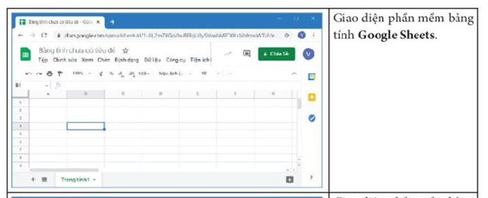
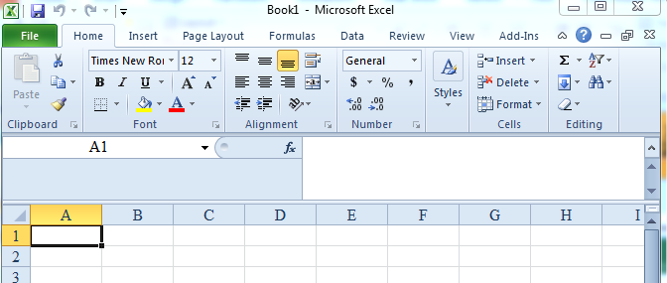
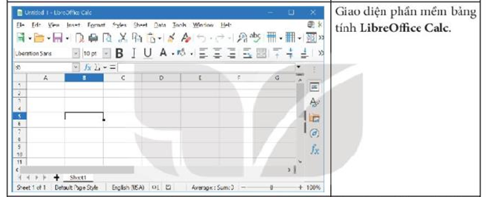
HÌNH THÀNH KIẾN THỨC
1.Giao diện phần mềm bảng tính

Slide 8
1. Chỉ ra những điểm giống nhau của các phần mềm trên? 2. Giao diện của các phần mềm có những vị trí nào quan trọng?
1.Giao diện phần mềm bảng tính
1. Chỉ ra những điểm giống nhau của các phần mềm trên?
→ Hầu như các phần mềm đều có giao diện tương tự nhau: đều thể hiện dưới dạng bảng bao gồm các hàng và cột dữ khu vực hiển thị dữ liệu.
2. Giao diện của các phần mềm có những vị trí nào quan trọng?
→ Thanh công cụ, vùng dữ liệu, cột ghi tên hàng, hàng ghi tên cột, vùng ghi tên trang tính, khu vực hiển thị dữ liệu.

Slide 9
 Phần mềm bảng tính giúp lưu lại và trình bày thông tin dưới dạng bảng, thực hiện các tính toán từ đơn giản đến phức tạp cũng như xây dựng các biểu đồ biểu diễn một cách trực quan các số liệu trong bảng.  Mỗi bảng tính sẽ bao gồm nhiều trang tính. Tên các trang tính ghi ở góc dưới bên trái bảng tính.
1. Giao diện phần mềm bảng tính

Slide 10
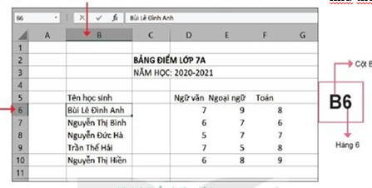
Em hãy xác định: - B4: E11 được gọi là gì? Cách xác định vùng dữ liệu? - Có những tác thao tác chọn nào trên trang tính?
1.Giao diện phần mềm bảng tính
Em hãy quan sát các ô và vùng trên trang tính. Xác định cách di chuyển con trỏ trên trang tính thông qua ô hiện thời. Xác định cách phần mềm đánh địa chỉ các ô và vùng dữ liệu. Trong hình dưới đây, ô ghi tên học sinh “ Bùi Lê Đình Anh” được xác định như thế nào?

Slide 11
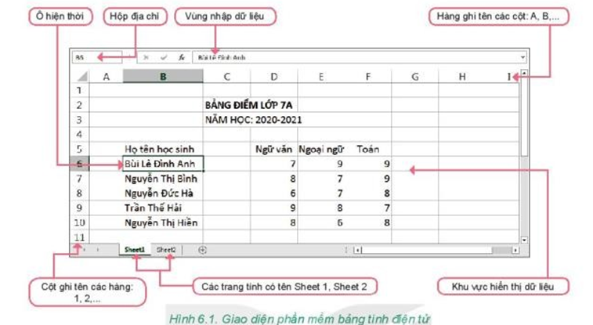
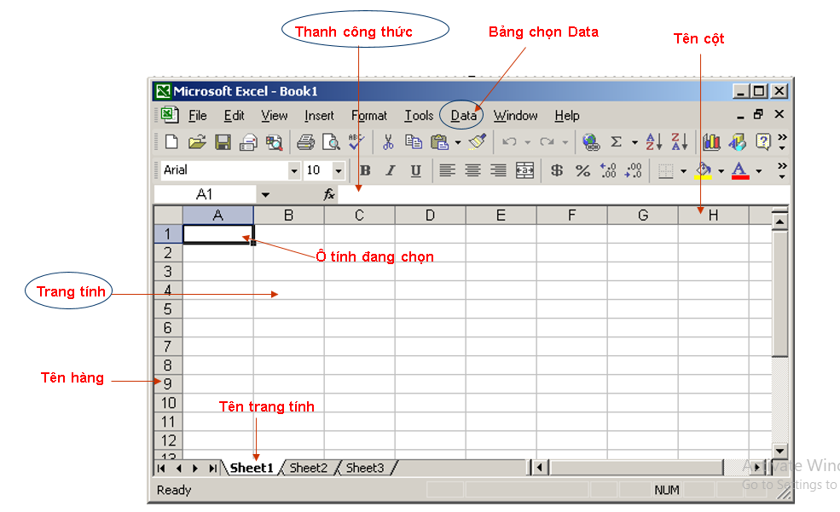
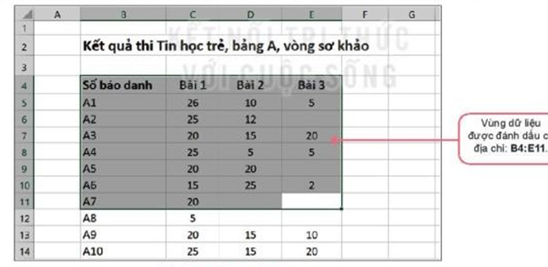
1.Giao diện phần mềm bảng tính

Slide 12
 Giao của một cột và hàng trên trang tính được gọi là ô (Cell). Luôn có một ô hiện thời (ô đang hoạt động). - Nhiều ô liền kề tạo thành hình chữ nhật trên trang tính được gọi là vùng. - Địa chỉ ô: <Tên cột> + <tên hàng>. Ví dụ B6. - Địa chỉ vùng dữ liệu: <Địa chỉ ô góc trên bên trái> : <địa chỉ ô góc dưới bên phải >. Ví dụ: B6 : F9.
1.Giao diện phần mềm bảng tính
 Có những thao tác chọn trên bảng tính: ô, cột , hàng và vùng dữ liệu: - Chọn một ô: Nháy chuột vào ô cần chọn. - Chọn một hàng: Nháy chuột vào tên hàng cần chọn. - Chọn một cột: Nháy chuột vào tên cột cần chọn. - Chọn một vùng: Kéo thả chuột từ một ô góc (ví dụ ô góc trên bên trái) đến ô ở góc đối diện (ô góc dưới bên phải). Ô chọn đầu tiên sẽ là ô hiện thời.

Slide 13
Quan sát cô làm mẫu ghi nhớ để trả lời các câu hỏi:
2.Nhập, chỉnh sửa và định dạng dữ liệu trong trang tính
1. Có thể nhập dữ liệu bằng bao nhiêu cách? 2. Dữ liệu nhập trong ô được căn chỉnh như thế nào?
3. Nếu em chọn một vùng rồi nhập dữ liệu thì dữ liệu sẽ được nhập vào ô nào?
4. Muốn xóa nhanh dữ liệu trong một vùng thì em làm thế nào?
5. Có những thao tác định dạng cơ bản nào?

Slide 14
 Có 2 cách nhập dữ liệu nhập trực tiếp vào ô và cách nhập tại vùng dữ liệu. Cách 1: Nhập trực tiếp vào ô hiện thời từ bàn phím: - Bước 1: Nháy chuột vào ô muốn nhập. - Bước 2: Thực hiện việc nhập dữ liệu từ bàn phím, nhập xong nhấn phím Enter. Cách 2: Nhập từ vùng nhập tự liệu: - Bước 1: Nháy chuột vào ô muốn nhập. - Bước 2: Nháy chuột vào vùng nhập dữ liệu. - Bước 3: Tiến hành nhập dữ liệu từ bàn phím, nhập xong nhấn phím Enter.
2.Nhập, chỉnh sửa và định dạng dữ liệu trong trang tính

Slide 15
 Để chỉnh sửa dữ liệu ta làm như sau: + Cách 1: Nháy đúp chuột vào ô cần sửa, con trỏ soạn thảo xuất hiện trong ô, tiến hành sửa dữ liệu và nhấn phím Enter để kết thúc. + Cách 2: Nháy chuột vào ô cần sửa, sau đó nháy chuột vào vùng nhập dữ liệu, con trỏ soạn thảo xuất hiện trong vùng nhập dữ liệu, tiến hành sửa dữ liệu tại thanh này và nhấn phím Enter để kết thúc.
2.Nhập, chỉnh sửa và định dạng dữ liệu trong trang tính
 Để định dạng dữ liệu ta làm như sau:
+ Bước 1: Chọn vùng dữ liệu
+ Bước 2: Sử dụng các lệnh định dạng dữ liệu trong nhóm Font và Alignment của thẻ Home.

Slide 16




Lucky gift box
1
2
3
4
Notes:
Click chuột vào hộp quà sẽ hiện ra phần quà. Tiếp tục click vào hộp quà phần thưởng sẽ biến mất

Slide 17

Câu 1: Theo em trong mỗi giao diện phần mềm bảng tính có bao nhiêu vị trí cần thiết?
A. 3 B. 4 C. 5 D.6
D. 6
0 : 00
HẾT GIỜ
THỜI GIAN
0 : 30
0 : 29
0 : 28
0 : 27
0 : 26
0 : 25
0 : 24
0 : 23
0 : 22
0 : 21
0 : 20
0 : 19
0 : 18
0 : 17
0 : 16
0 : 15
0 : 14
0 : 13
0 : 12
0 : 11
0 : 10
0 : 09
0 : 08
0 : 07
0 : 06
0 : 05
0 : 04
0 : 03
0 : 02
0 : 01

Slide 18
Câu 2: Vị trí giao của một hàng và một cột được gọi là gì?
A. Ô. B. Trang tính.
C. Hộp địa chỉ. D. Bảng tính.
THỜI GIAN
0 : 30
0 : 29
0 : 28
0 : 27
0 : 26
0 : 25
0 : 24
0 : 23
0 : 22
0 : 21
0 : 20
0 : 19
0 : 18
0 : 17
0 : 16
0 : 15
0 : 14
0 : 13
0 : 12
0 : 11
0 : 10
0 : 09
0 : 08
0 : 07
0 : 06
0 : 05
0 : 04
0 : 03
0 : 02
0 : 01
0 : 00
HẾT GIỜ
A.Ô

Slide 19
Câu 3: Phát biểu nào dưới đây đúng?
A. Các hàng của trang tính được đặt tên theo các chữ cái: A, B, C,...
B. Các hàng của trang tính được đặt tên theo các số: 1, 2, 3,...
C. Các cột của trang tính được đặt tên theo các số 1, 2, 3,...
D. Các hàng và cột trong trang tính không có tên.
B. Các hàng của trang tính được đặt tên theo các số: 1, 2, 3,...
THỜI GIAN
0 : 30
0 : 29
0 : 28
0 : 27
0 : 26
0 : 25
0 : 24
0 : 23
0 : 22
0 : 21
0 : 20
0 : 19
0 : 18
0 : 17
0 : 16
0 : 15
0 : 14
0 : 13
0 : 12
0 : 11
0 : 10
0 : 09
0 : 08
0 : 07
0 : 06
0 : 05
0 : 04
0 : 03
0 : 02
0 : 01
0 : 00
HẾT GIỜ

Slide 20
Câu 4: Một ô có thể coi là một vùng được không? A. Có. B. Không C. Cả A và B
. B. Không
THỜI GIAN
0 : 30
0 : 29
0 : 28
0 : 27
0 : 26
0 : 25
0 : 24
0 : 23
0 : 22
0 : 21
0 : 20
0 : 19
0 : 18
0 : 17
0 : 16
0 : 15
0 : 14
0 : 13
0 : 12
0 : 11
0 : 10
0 : 09
0 : 08
0 : 07
0 : 06
0 : 05
0 : 04
0 : 03
0 : 02
0 : 01
0 : 00
HẾT GIỜ

Slide 21


Chúc mừng bạn đã nhận được cái bắt tay của bạn bên cạnh!
BACK

Slide 22
Chúc mừng bạn đã nhận được một tràng pháo tay của cả lớp!
BACK

Slide 23
Chúc mừng bạn may mắn
lần sau!
BACK

Slide 24
HOẠT ĐỘNG VẬN DỤNG
05:00
04:59
04:58
04:57
04:56
04:55
04:54
04:53
04:52
04:51
04:50
04:49
04:48
04:47
04:46
04:45
04:44
04:43
04:42
04:41
04:40
04:39
04:38
04:37
04:36
04:35
04:34
04:33
04:32
04:31
04:30
04:29
04:28
04:27
04:26
04:25
04:24
04:23
04:22
04:21
04:20
04:19
04:18
04:17
04:16
04:15
04:14
04:13
04:12
04:11
04:10
04:09
04:08
04:07
04:06
04:05
04:04
04:03
04:02
04:01
04:00
03:59
03:58
03:57
03:56
03:55
03:54
03:53
03:52
03:51
03:50
03:49
03:48
03:47
03:46
03:45
03:44
03:43
03:42
03:41
03:40
03:39
03:38
03:37
03:36
03:35
03:34
03:33
03:32
03:31
03:30
03:29
03:28
03:27
03:26
03:25
03:24
03:23
03:22
03:21
03:20
03:19
03:18
03:17
03:16
03:15
03:14
03:13
03:12
03:11
03:10
03:09
03:08
03:07
03:06
03:05
03:04
03:03
03:02
03:01
03:00
02:59
02:58
02:57
02:56
02:55
02:54
02:53
02:52
02:51
02:50
02:49
02:48
02:47
02:46
02:45
02:44
02:43
02:42
02:41
02:40
02:39
02:38
02:37
02:36
02:35
02:34
02:33
02:32
02:31
02:30
02:29
02:28
02:27
02:26
02:25
02:24
02:23
02:22
02:21
02:20
02:19
02:18
02:17
02:16
02:15
02:14
02:13
02:12
02:11
02:10
02:09
02:08
02:07
02:06
02:05
02:04
02:03
02:02
02:01
02:00
01:59
01:58
01:57
01:56
01:55
01:54
01:53
01:52
01:51
01:50
01:49
01:48
01:47
01:46
01:45
01:44
01:43
01:42
01:41
01:40
01:39
01:38
01:37
01:36
01:35
01:34
01:33
01:32
01:31
01:30
01:29
01:28
01:27
01:26
01:25
01:24
01:23
01:22
01:21
01:20
01:19
01:18
01:17
01:16
01:15
01:14
01:13
01:12
01:11
01:10
01:09
01:08
01:07
01:06
01:05
01:04
01:03
01:02
01:01
01:00
00:59
00:58
00:57
00:56
00:55
00:54
00:53
00:52
00:51
00:50
00:49
00:48
00:47
00:46
00:45
00:44
00:43
00:42
00:41
00:40
00:39
00:38
00:37
00:36
00:35
00:34
00:33
00:32
00:31
00:30
00:29
00:28
00:27
00:26
00:25
00:24
00:23
00:22
00:21
00:20
00:19
00:18
00:17
00:16
00:15
00:14
00:13
00:12
00:11
00:10
00:09
00:08
00:07
00:06
00:05
00:04
00:03
00:02
00:01
00:00
PHIẾU HỌC TẬP
(Thời gian 5 phút)
Câu 1: Có thể chọn một vùng hình tam giác được không? Câu 2: Vì sao khi nhập 12/15/2020 thì phần mềm tự động căn phải, nhưng nếu nhập 15/12/ 2020 thì phần mềm sẽ tự động căn trái?
Câu 3: Em hãy tìm một số loại cây có thể mua và trồng cho dự án Trường học xanh. Em hãy demo trang tính trên giấy để tạo bảng tính trên phần mềm.
TG

Slide 25

PHIẾU HỌC TẬP
Câu 1: Có thể chọn một vùng hình tam giác được không?
➔ Không.
Câu 2: Vì sao khi nhập 12/15/2020 thì phần mềm tự động căn phải, nhưng nếu nhập 15/12/ 2020 thì phần mềm sẽ tự động căn trái?
➔ Vì định dạng ngày trong Excel theo kiểu Anh - Mỹ sẽ là tháng/ngày/năm nên nhập 12/15/2020 là Excel sẽ hiểu là ngày 15 tháng 12 năm 2020 và tự động căn phải. Ngược lại, khi nhập 15/12/2020, Excel sẽ hiểu là ngày 12 tháng 15 năm 2020, nhưng không có tháng 15 nên Excel sẽ định dạng như văn bản bình thường.

Slide 26
PHIẾU HỌC TẬP
Câu 3: Em hãy tìm một số loại cây có thể mua và trồng cho dự án Trường học xanh. Em hãy demo trang tính trên giấy để tạo bảng tính trên phần mềm.
➔ Một số loại cây có thể mua và trồng cho dự án Trường học xanh: cây hoa phượng, cây bàng, cây mê tây.

Slide 27
TỔNG KẾT TIẾT HỌC
Làm quen với giao diện phần mềm bảng tính.
Giao diện phần mềm bảng tính
Ô và vùng trên trang tính
Làm quen với phần mềm bảng tính
Nhập dữ liệu trang tính.
Nhập, chỉnh sửa và định dạng dữ liệu trong trang tính
Chỉnh sửa dữ liệu trang tính.
Định dạng dữ liệu trang tính.

Slide 28

Hướng dẫn về nhà:
- Về nhà học lý thuyết để tiết sau thực hành trên máy.
- Hoàn thành phiếu bài tập trong vở bài tập.
- Tìm hiểu trước nội dung phần 3 của bài học.

